Slide 1
Krzysztof Penderecki

Slide 2
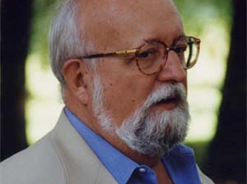

Slide 3
Kompozytor i dyrygent, urodzony 23 listopada 1933 roku w Dębicy. W muzyce XX wieku nikt chyba nie zrobił takiej kariery, jak on. Nie zrobił jej również tak szybko!

Slide 4
DZIECIŃSTWO
Krzysztof Penderecki urodził się w 1933 roku w Dębicy (w języku jidysz – Dembitz), miasteczku zamieszkiwanym przed wojną głównie przez chasydów. Pochodzi z wielokulturowej rodziny, w drzewie genealogicznym polskiego kompozytora znajdziemy korzenie ormiańsko-niemiecko-polskie. Jego dziadek był niemieckim ewangelikiem; babcia pochodziła ze Stanisławowa (dzisiaj Iwano-Frankiwsk) i była Ormianką.

Slide 5
Swoją przygodę z muzyką rozpoczął na prywatnych lekcjach gry na fortepianie, z których szybko zrezygnował; uczucie Pendereckiego do muzyki, pojawiło się w momencie, w którym zobaczył skrzypce swojego ojca. Wydobycie czystego dźwięku z fortepianu nie stanowi żadnego problemu, może to zrobić nawet niemowlak, natomiast wyciągnięcie harmonicznego dźwięku spod strun skrzypiec stanowi nielada wyzwanie. Młody Penderecki zapragnął zostać wirtuozem, po szkole ćwiczył swoje umiejętności wykonując sonaty Bacha. W gimnazjum założył zespół i animował życie muzyczne Dębicy, na studia wyjechał do Krakowa, gdzie rozpoczął naukę kompozycji.

Slide 6
Nauka kompozycji i pierwsze sukcesy
Studiował kompozycję prywatnie u Franciszka Skołyszewskiego, a następnie w latach 1955-58 u Artura Malawskiego i Stanisława Wiechowicza w Państwowej wyższej szkole Muzycznej w Krakowie . W 1958 został wykładowcą kompozycji na swojej macierzystej uczelni, od 1972 do 1987 pełnił funkcję rektora. Kiedy w 1959 roku rozstrzygnięto II Konkurs Młodych Kompozytorów Związku Kompozytorów Polskich, po rozszyfrowaniu godeł, którymi były opatrzone złożone anonimowo partytury, okazało się, że zdobywcą I, II i III nagrody jest nieznany nikomu 28-letni asystent Wydziału Kompozycji w Państwowej wyższej szkole Muzycznej w Krakowie - Krzysztof Penderecki. Nagrodzonymi utworami były „Strofy”na sopran, głos recytujący i 10 instrumentów, „Emanacje”na dwie orkiestry smyczkowe oraz „Psalmy Dawida” na chór mieszany, instrumenty strunowe i perkusję. Partyturę”Strof”, wykonanych na Festiwalu „Warszawska Jesień”tego samego roku, zabrał po koncercie niemiecki wydawca Herman Moeck. Wkrótce utwór był grany w całej Europie, a Penderecki otrzymał zamówienie od słynnego festiwalu w Donaueschingen.

Slide 7
W roku 1960 pisze utwór zatytułowany "8'37''" (tyle czasu trwa kompozycja), za który w rok później otrzymuje nagrodę Tribune Internationale des Compositeurs UNESCO w Paryżu. Utwór nazywa się teraz "Tren 'Ofiarom Hiroszimy'" i nadają go stacje radiowe na całym świecie, Penderecki zaś staje się czołowym przedstawicielem awangardy muzycznej tamtych czasów.

Slide 8
Uznanie na całym świecie
Potwierdza tę pozycję niezwykłymi "Fluorescencjami" wykonanymi po raz pierwszy w roku 1962 w Donaueschingen. Poza instrumentami wielkiej orkiestry symfonicznej Penderecki wprowadza tutaj zawieszony arkusz blachy do imitowania grzmotów, gwizdki, kawałki szkła i metalu pocierane pilnikiem, grzechotki, dzwonek elektryczny, piłę, maszynę do pisania i syrenę alarmową. Instrumenty tradycyjne też brzmią niezwyczajnie, bo dźwięki są wydobywane z nich w zupełnie niekonwencjonalny sposób. Pendereckiego zna już cały muzyczny świat. Tak się przynajmniej wydaje... do momentu prawykonania w roku 1966 w Münster „Pasji według Św. Łukasza” Oznacza ona zerwanie z radykalizmem awangardy. Penderecki stworzył dzieło przystępne dla zwykłego melomana, o zrozumiałej treści, konstrukcji i emocji. Sam mówił:
"Nie zależy mi na tym, jak 'Pasja' zostanie określona, czy jest tradycjonalna, czy awangardowa. Dla mnie jest po prostu autentyczna. I to wystarczy."

Slide 9
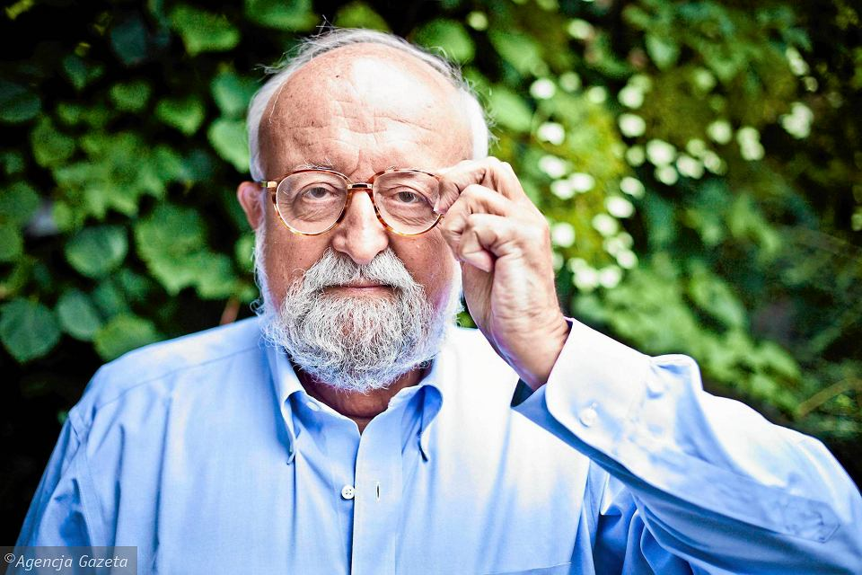

Slide 10
Symfonie i Polskie Requiem
Swoją pierwszą Symfonię kompozytor pochodzący z Dębicy napisał w 1973 roku, prawykonanie odbyło się tego samego roku w Peterbourough, pod dyrekcją Pendereckiego wykonała ją London Symphony Orchestra.

Slide 11
Jeden List
Moja I Symfonia - mówił Penderecki w 1995 roku - powstała w roku 1973, gdy miałem 40 lat. Jest to czas przekraczania smugi cienia. Podjąłem wtedy próbę podsumowania moich dwudziestoletnich doświadczeń muzycznych - czasu awangardowych, radykalnych poszukiwań. Była to suma tego, co jako awangardowy artysta mogłem powiedzieć. Cztery symetryczne części: Arche I, Dynamis I, Dynamis II, Arche 11 - świadczyły o chęci zbudowania świata od nowa. Wielka destrukcja - zgodnie z logiką awangardowości - oznaczała jednocześnie pragnienie nowej kosmogonii. (K. Penderecki - 'Labirynt czasu', Warszawa 1997, s. 50).

Slide 12
W swoich kolejnych Symfoniach Penderecki zrywał z językiem awangardowym, zaprzestał sonorystycznych poszukiwań (''potem nastąpiły symfoniczne manifesty 'nowego romantyzmu'' pisał Krzysztof Droba). W II Symfonii (noszącej podtytuł ''Wigilijna'') usłyszymy krótki cytat z kolędy ''Cicha noc''; III Symfonię porównywano do twórczości Antonína Dvořáka; IV Symfonia zwana ''Adagio'' jest wielkim komentarzem do idiomu symfonicznego. Wydaje się, że takie streszczenie kolejnych Symfonii Pendereckiego dobrze pokazuje, w jakim kierunku podąża jego późniejsza twórczość. W 1980 roku Penderecki zaczął komponować Polskie Requiem, utwór poświęcone kolejno: ofiarom Grudnia 1970 (''Lacrimosa''), kardynałowi Wyszyńskiemu (''Agnus Dei''), powstaniu warszawskiemu i św. Maksymilianowi Kolbemu (''Dies irae'') i ofiarom Katynia (''Libera me, Domine'').

Slide 13
Dorota Szwarcman nazwała muzykę Pendereckiego ''muzyką moralnego szantażu'', a Andrzej Chłopecki mówił o ''sacro polo''. Chłopecki uwspółcześnił termin ''socrealizmu liturgicznego'' autorstwa Stefana KIsielewskiego, który w ten sposób opisywał wzniosłe (i mało wyszukane) oratoria, sonaty i inne powracające do przeszłości formy, używane przez polskich kompozytorów na przełomie lat 70. i 80.

Slide 14
Penderecki w filmie
Krzysztof Penderecki napisał muzykę do jednego filmu pełnometrażowego, chodzi o '‘Rękopis znaleziony w Saragossie'' Wojciecha JerzegoHasa. Ścieżka dźwiękowa do kultowego filmu Hasa powstawała w Studiu Eksperymentalnym Polskiego Radia; stylizowane na muzykę dawną melodie przeplatają się w niej z niepokojącymi dźwiękami syntezatorów i maszyn SEPR-u, do którego Penderecki uczęszczał w latach 1958-62.Wielu twórców używało muzyki wcześniej skomponowanej przez Pendereckiego, dzięki temu możemy ją usłyszeć między innymi w ''Lśnieniu'' Kubricka, ''Egzorcyście'' Friedkina i ''Masce'' braci Quay.

Slide 15
Ciągle aktywny
Aktywność Krzysztofa Pendereckiego nie słabnie i budzi najwyższy respekt – pisze Iwona Lindstedt na portalutrzejkompozytorzy.pl – Kompozytor realizuje kolejne projekty artystyczne (w planach ma m.in. piątą z kolei operę – Fedrę oraz VI Symfonię) i prezentuje swe dzieła przy udziale światowej renomy wykonawców, w najróżniejszych zakątkach świata. Ostatnio (luty 2013) odniósł wielki sukces kopenhaską inscenizacją rozszerzonej wersji Diabłów z Loudun.

Slide 16
Penderecki pedagogiem...
Działalność pedagogiczną prowadził również w Folkwang-Hochschule für Musik w Essen (1966-68) oraz Yale University w New Haven (1973-78). W latach 1987-90 był dyrektorem artystycznym w Filharmoni Krakowskiej , od 1993 jest dyrektorem artystycznym Festival Casals w San Juan w Puerto Rico, od 1997 dyrektorem muzycznym Symfonia Varsovia, od 1998 doradcą Beijing Music Festival w Pekinie. W latach 1968-70 był stypendystą Deutscher Akademischer Austauschdienst (DAAD) w Berlinie.

Slide 17
Dyrygent
Jako dyrygent Krzysztof Penderecki zadebiutował w 1971 w Donaueschingen, wykonując swój utwór "Actions" na zespół free-jazzowy (1971) i od tego czasu prowadzi intensywną działalność dyrygencką. W 1972 dokonał nagrania płytowego dla EMI swoich utworów z Wielką Orkiestrą Symfoniczną Polskiego Radia i Telewizji w Katowicach. Dyrygował wieloma renomowanymi orkiestrami na świecie, m.in. Müncher Philharmoniker, Sinfonieorchester des Norddeutschen Rundfunks w Hamburgu, Sinfonieorchester des Mitteldeutschen Rundfunks w Lipsku, London Symphony Orchestra, Philadelphia Orchestra, New York Philharmonic Orchestra, orkiestrą radia japońskiego (NHK) w Tokio, orkiestrą filharmoniczną w Osace. Od 1988 jest głównym gościnnym dyrygentem Sinfonieorchester des Norddeutschen Rundfunks w Hamburgu, od 2000 gościnnym dyrygentem China Philharmonic Orchestra. W 2013 roku nakładem wydawnictwa DUX ukazał się box zawierający wszystkie Symfonie Krzysztofa Pendereckiego, pod dyrekcją samego kompozytora – był to prezent urodzinowy, Krzysztof Penderecki obchodził wtedy jubileusz swoich 80. urodzin. Box otrzymał nagrodę International Classical Music Awards w kategorii ''muzyka współczesna''.

Slide 18
Nagradzany i odznaczany
W 1959 zdobył I, II i III nagrodę Konkursie Młodych Związków kompozytorów Polskich: za „Strofy” na sopran, głos recytujący i 10 instrumentów (1959), „Emanacje"na dwie orkiestry smyczkowe (1958-59) oraz "Psalmy Dawida" na chór mieszany, instrumenty strunowe i perkusję (1958), w 1961 nagrodę za "Tren 'Ofiarom Hiroszimy‘’ na 52 instrumenty smyczkowe (1959-61) na Międzynarodowej Trybunie Kompozytorów UNESCO w Paryżu, w 1962 I nagrodę za "Kanon" na 52 instrumenty smyczkowe i taśmę magnetofonową (1962), dwukrotnie Prix Italia: w 1967 za "Passio et mors Domini Nostri Jesu Christi secundum Lucam" na 3 głosy solo, recytatora, 3 chóry mieszane, chór chłopięcy i orkiestrę (1963-66), a w 1968 za "Dies irae" na 3 głosy solo, chór mieszany i orkiestrę (1967).

Slide 19
Krzysztof Penderecki otrzymał wiele nagród i odznaczeń, m.in. Nagrodę Państwową I stopnia (1968, 1983), Nagrodę Związku Kompozytorów Polskich (1970), Nagrodę im. Gottfrieda von Herdera (1977), Nagrodę im. Jeana Sibeliusa (1983), Premio Lorenzo Magnifico (1985), Nagrodę Izraelskiej Fundacji im. Karla Wolffa (1987), Grammy Award (1988, 1999, 2001, 2013, 2016), Wielki Krzyż Zasługi Orderu Zasługi RFN (1990), Grawemeyer Award of the University of Louisville (1992), Nagrodę Międzynarodowej Rady Muzycznej UNESCO (1993), Order Za Zasługi dla Kultury Księstwa Monaco (1993), Krzyż Komandorskim z Gwiazdą Orderu Odrodzenia Polski (1993), austriackie odznaczenie honorowe "Za Osiągnięcia Naukowe i Artystyczne" (1994), Nagrodę Pro Baltica (1995), tytuł Commandeur dans l'Ordre des Arts et des Lettres (1996), Nagrodę Muzyczną miasta Duisburg (1999), AFIM Indie Award (1999), MIDEM Classical Award jako Best Living Composer of the Year (2000), Ordine al Merito della Repubblica Italiana (2000), Premio Principe de Asturias de las Artes (2001), Nagrodę Wielką Fundacji Kultury (2002), Nagrodę im. Romano Guardiniego (2002), Preis der Europäischen Kirschenmusik (2003), Medal Fundacji Judaica (2003), Praemium Imperiale (2004), Order Orła Białego (2005), Commander of the Three Star Order Republiki Łotewskiej (2006), Doroczną Nagrodę Ministra Kultury i Dziedzictwa Narodowego (2008), Nagrodę im. Józefa Chełmońskiego (2008), Złoty Medal Ministra Kultury Republiki Armenii (2008).

Slide 20
Jest doktorem honoris causa Uniwersytetu w Rochester (1972), Saint Olaf College w Northfield w Minnesocie (1977), Uniwersytetu w Bordeaux (1979), Uniwersytetu w Leuven (1979), Georgetown University w Waszyngtonie (1984), Uniwersytetu w Belgradzie (1985), Universidad Autónoma de Madrid (1987), Uniwersytetu im. Adama Mickiewicza w Poznaniu (1987), Uniwersytetu Warszawskiego (1993), Akademii Muzycznej w Krakowie (1994), Akademii Muzycznej w Warszawie (1994), Universidad Católica Argentina w Buenos Aires (1994), Uniwersytetu w Glasgow (1995), Uniwersytetu Jagiellońskiego (1998), Universitatea Babeş-Bolyai w Klużu-Napoce (1999), Duquesne University w Pittsburghu (1999), Academia de Muzica "Gheorghe Dima" (1999), Universität Luzern (2000), Yale University w New Haven (2003), Uniwersytetu w St. Petersburgu (2003), Uniwersytetu w Lipsku (2003), Uniwersytetu w Seulu (2005), Konserwatorium w Erywaniu (2008), Akademii Muzycznej w Gdańsku (2008) oraz członkiem honorowym Royal Academy of Music w Londynie, Accademia Nazionale di Santa Cecilia w Rzymie, Kungliga Musikaliska Akademien w Sztokholmie, Akademie der Künste w Berlinie, Academia Nacional de Bellas Artes w Buenos Aires, Academie Internationale de Philosophie et de l'Art w Bernie, Polskiej Akademii Nauk, Académie Nationale des Sciences, Belles-lettres et Arts w Bordeaux, Royal Irish Academy of Music w Dublinie, American Academy of Arts and Letters, Academia Scientiarium et Artium Europaea w Salzburgu, Institut for Advanced Study University Bloomington, The Kościuszko Foundation w Nowym Jorku, Gesellschaft der Musikfreunde w Wiedniu, Academy for Performing Arts w Hong Kongu. W 1997 kompozytor opublikował książkę "Labirynt czasu. Pięć wykładów na koniec wieku" (Warszawa, Presspublica).

Slide 21
Ważniejsze kompozycje:
"Sonata na skrzypce i fortepian" (1953)
"Miniatury" na klarnet i fortepian (1956)
"Prośba o wyspy szczęśliwe", pieśń na głos i fortepian (1957)
"Epitaphium Artur Malawski in memoriam" na orkiestrę smyczkową i kotły (1957-58)
"Psalmy Dawida" na chór mieszany, instrumenty strunowe i perkusję (1958)
"Emanacje" na dwie orkiestry smyczkowe (1958-59)
"Miniatury" na skrzypce i fortepian (1959)
"Strofy" na sopran, głos recytujący i 10 instrumentów (1959)
"Anaklasis" na orkiestrę smyczkową i 6 grup perkusyjnych (1959-60)
"Wymiary czasu i ciszy" na 40-głosowy chór mieszany, perkusję i smyczki (1959-60)
"Tren 'Ofiarom Hiroszimy' "na 52 instrumenty smyczkowe (1959-61)
"Psalmus 1961" na taśmę magnetofonową (1961)
"Fonogrammi" per flauto e orchestra da camera (1961)
"Quartetto per archi no. 1" (1960)

Slide 22
DZIĘKUJĘ! Za obejrzenie
Wykonawca MARIA OSADA
KL.VII

